Slide 1
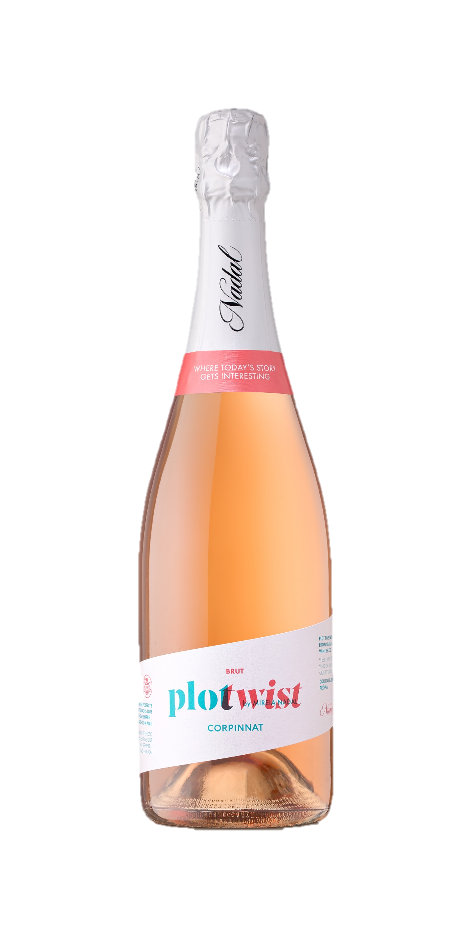

PLOT TWIST BRUT ROSÉ
SUGGERENT
La frescor del primer Macabeu que collim a la finca i els tocs de fruita vermella madura que li aporta el Pinot Noir ben madur es fonen amb la fragància de la Malvasia de Sitges. Per gaudir-lo, no es necessita res més que una bona copa i bona companyia.
Arrenca una trobada amb amics amb una copa d'aquest corpinnat. La màgia s'apoderarà de l'espai i la diversió, de ben segur, farà acte de presència.
Vi Escumós de Qualitat
CORPINNAT
Varietats de raïm:
83% Macabeu
17% Pinot Noir
Collita pròpia
Verema:
Ecològica
Grau Alcohòlic:
12.5% vol.
Sucre residual:
9,7 gr/l
Temperatura de servei:
6-9º
Estil de vi:
CORPINNAT - Rosat Brut Multi Vintage
En aparença:
Color teula pàl·lid. Bombolla fina.
En nas:
Records a fruits vermells i fruita de pinyol confitada (préssec, albercoc).
En boca:
Entrada cruixent amb recorregut i final suau i sedós.
Condicions d'emmagatzematge:
Es recomana conservar el vi escumós a l’interior de la caixa en posició vertical a una temperatura de 10-20ºC, evitant la llum i els canvis sobtats de temperatura.
Caixa de 6 ampolles de 75 cl.: 10,3 kg (27 x 18,7 x 33 cm). Codi EAN: 8424554620002

